Slide 1
Γλώσσα (7^{η} εβδομάδα)
Α’ τάξη

Slide 2
Αγαπημένα μου παιδιά!!!
Το καλοκαίρι έφτασε νωρίτερα απ’ ότι περιμέναμε… Ελπίζω να απολαμβάνετε τη θάλασσα αλλά να μην ξεχνάτε να ρίχνετε μια ματιά σε αυτά που σας στέλνω.
Notes:
ΣΗΜΕΙΩΣΗ: Για να αλλάξετε εικόνες σε αυτή τη διαφάνεια, επιλέξτε μια εικόνα και διαγράψτε τη. Στη συνέχεια, κάντε κλικ στο εικονίδιο "Εισαγωγή εικόνας" στο πλαίσιο κράτησης θέσης για να εισαγάγετε τη δική σας εικόνα.

Slide 3
Πριν πας στην επόμενη σελίδα, αντέγραψε τον παρακάτω σύνδεσμο και κάνε επικόλληση στο Google για να ακούσεις το αγαπημένο τραγούδι της καλής κυρά- βδομάδας!
https://safeYouTube.net/w/lCmG

Slide 4
ΘΕΜΑ 1^{Ο}
_____________
_______________
________________
_______________
_______________
________________
________________

Slide 5
Βάλε τα γράμματα στη σωστή σειρά για να σχηματίσεις τις μέρες της εβδομάδας.

Slide 6
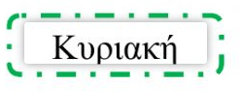
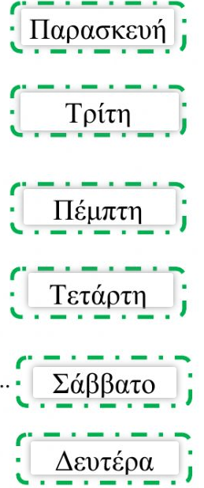
Βρίσκω ποια είναι η επόμενη μέρα. Πρόσεξε! Στη διπλανή εικόνα είναι ανακατεμένες για να σε μπερδέψουν!!!
Δευτέρα, Τρίτη, Τετάρτη, _________
Τρίτη, Τετάρτη, Πέμπτη, _________
Σάββατο, Κυριακή, Δευτέρα, ________
Παρασκευή, Σάββατο, Κυριακή, _________
Κυριακή, Δευτέρα, Τρίτη, ___________
Πέμπτη, Παρασκευή, Σάββατο, _________
Τετάρτη, Πέμπτη, Παρασκευή, ___________

Slide 7
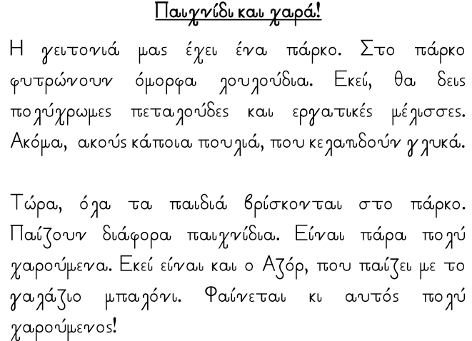
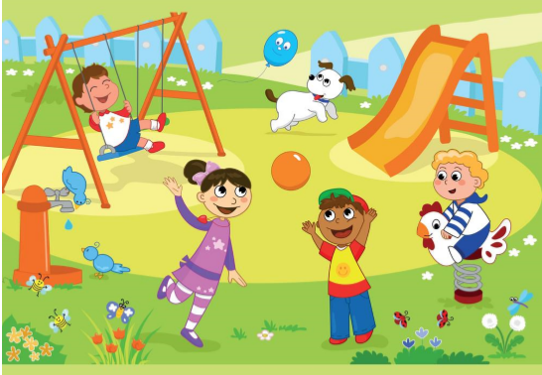
Κοίτα την εικόνα και διάβασε προσεκτικά το κείμενο.
ΘΕΜΑ 2^{Ο}

Slide 8
Αφού διάβασες καλά το προηγούμενο κείμενο, απάντησε στις ερωτήσεις. Μην ξεχάσεις να ξεκινάς κάθε φορά με κεφαλαίο γράμμα και να βάζεις τελεία στο τέλος.
Τι έχει η γειτονιά μας;
……………………………………………………………………………………….
Τι ακούς στο πάρκο;
……………………………………………………………………………………....
Τι παίζουν τα παιδιά;
………………………………………………………………………………………
Με τι παίζει ο Αζόρ;
………………………………………………………………………………………..

Slide 9
Υπογράμμισε τη σωστή απάντηση.
Οι μέλισσες είναι:
*εργατικές
*πολλές
*πολύχρωμες
Στο πάρκο φυτρώνουν:
*Πολλά δέντρα
*Όμορφα λουλούδια
*Άγρια χόρτα
Ο Αζόρ είναι:
*παιδί
*σκύλος
*γάτος
Ο Αζόρ παίζει:
*με μια μπάλα
*με ένα γαλάζιο μπαλόνι
*με ένα μπουκάλι
Τα παιδιά είναι:
*πολύ κουρασμένα
*πολύ δυστυχισμένα
*πολύ χαρούμενα

Slide 10
Συμπλήρωσε τα κενά σύμφωνα με το κείμενο που διάβασες πριν.
Στη ____________ μας έχει ένα πάρκο.
Στο πάρκο φυτρώνουν όμορφα ____________ .
Τα πουλιά κελαηδούν ___________ .
Ο Αζόρ παίζει με το __________ __________ .
Τα παιδιά παίζουν διάφορα ____________ .

